Slide 1
Тема 8. ВЕРТИКАЛЬНАЯ ИНТЕГРАЦИЯ И ДИВЕРСИФИКАЦИЯ КАК ЧАСТИ КОРПОРАТИВНОЙ СТРАТЕГИИ
1. Рост и развитие корпорации
2. Вертикальная интеграция
3. Диверсификация

Slide 2
1. Рост и развитие корпорации
Большинство компаний начинают свою деятельность с одиночного бизнеса. Для таких компаний максимизация долговременной прибыли означает, что компания хорошо конкурирует в пределах своего рынка, прибегая к стратегиям ценового лидерства, дифференциации и фокусирования. Однако эти стратегии могут включать и вертикальную интеграцию вперед или назад (для получения стратегических преимуществ в сбыте или снабжении). Другим путем является диверсификация деятельности компании.

Slide 3
Рост и развитие компании обычно включает три главных этапа:
- концентрация на одиночном бизнесе на одном национальном рынке;
- вертикальная интеграция и/или глобальная экспансия к сильнейшей позиции в ключевом бизнесе;
- диверсификация путем инвестиций свободных ресурсов в другие виды бизнеса.

Slide 4
Все это ведет к росту компании, однако следует иметь в виду «закон» уменьшающегося возврата при увеличении "степени диверсификации".
После некоторой точки экстенсивная диверсификация, вертикальная интеграция и интернационализация бизнеса приводят к падению доходов на единицу вложенного капитала, так как компания в первую очередь эксплуатирует наиболее прибыльные благоприятные возможности, а затем остаются наименее прибыльные, что ограничивает возможности роста фирмы.

Slide 5
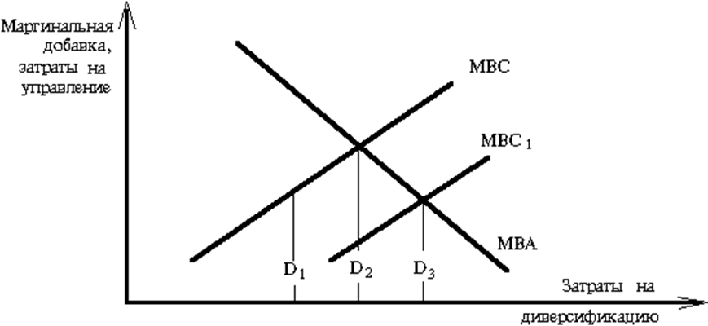
Рис.1. - Зависимость величины дополнительной прибыли на единицу вложенного капитала от затрат на диверсификацию

Slide 6
Линия МВА (отдача вложенного капитала) имеет падающий характер. Эта тенденция усиливается дополнительными затратами на управление диверсифицированной большой компанией (кривая МВС).
Все это создает предел росту степени диверсификации (обычно это точка пересечения линий МВС и МВА).
Практически эта точка плавает во времени и, например, при инновациях в управлении линия МВС может заменяться линией МВС₁, а следовательно, становится допустимым более высокий уровень диверсификации корпорации.

Slide 7
2. Вертикальная интеграция
Вертикальная интеграция - метод, которым компания создает (интегрирует) свои собственные входные этапы технологической цепочки (задняя интеграция) или выходные ее этапы (передняя интеграция).

Slide 8
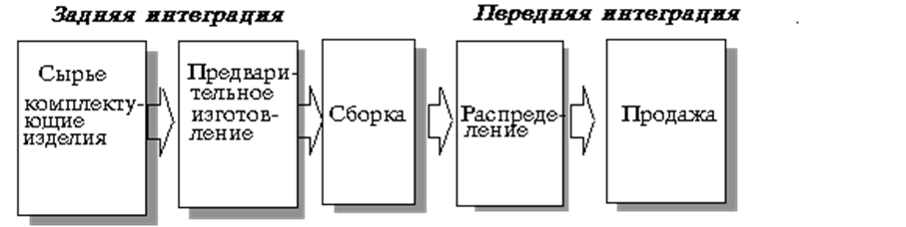
Рис.2.- Стадии технологической цепочки и направления вертикальной интеграции

Slide 9
Интеграция может быть полной и узкой.
При полной объединяются все входы или выходы.
Примером узкой является покупка компанией лишь части входящих элементов и производство остальных собственными силами.

Slide 10
Компания, использующая вертикальную интеграцию, обычно мотивирует ее желанием усилить конкурентную позицию своего ключевого исходного бизнеса. Этому должны способствовать:
- экономия в издержках;
- отход от рыночной стоимости в интегрируемых производствах;
- улучшение контроля качества;
- защита собственной технологии.

Slide 11
Однако вертикальная интеграция имеет и отрицательные стороны. Наиболее важными из них являются:
- излишние издержки;
- потери при быстрой смене технологий;
- потери при непредсказуемости спроса.

Slide 12
Вертикальная интеграция может увеличить издержки, если компания использует собственное входное производство при наличии внешних дешевых источников снабжения. Это может происходить и из-за отсутствия конкуренции внутри компании, что не побуждает ее дочерние предприятия (поставщиков) снижать издержки производства.
При резком изменении технологии возникает риск привязки компании к устарелой технологии. При постоянном спросе более высокая степень интеграции позволяет более надежно защитить и координировать производство продукции. Когда спрос нестабилен и непредсказуем, такая координация при вертикальной интеграции затруднена. Это может привести к росту стоимости управления.
В этих условиях узкая интеграция может оказаться менее рискованной, чем полная.

Slide 13
Хотя узкая интеграция может снизить затраты на управление, она не может их устранить полностью, и это представляет собой реальное ограничение расширения пределов вертикальной интеграции, исходя из рентабельности компании.
В качестве противоположной стратегии компания может использовать долговременные контракты с поставщиками и/или потребителями. Особенно эффективны такие связи при использовании кредитных обязательств или залоговых инвестиций на развитие производства. Это позволяет достичь эффекта вертикальной интеграции без увеличения затрат на управление.

Slide 14
3. Диверсификация
Имеется два главных типа диверсификации - связанная и несвязанная.
Связанная диверсификация представляет собой новую область деятельности компании, связанную с существующими областями бизнеса (например, в производстве, маркетинге, материальном снабжении или технологии).
Несвязанная диверсификация - новая область деятельности, не имеющая очевидных связей с существующими сферами бизнеса.

Slide 15
Большинство компаний обращаются к диверсификации тогда, когда они создают финансовые ресурсы, превосходящие необходимые для поддержания конкурентных преимуществ в первоначальных сферах бизнеса.
Диверсификация может осуществляться следующими путями:
- через внутренний рынок капиталов;
- реструктурированием;
- передачей специфических искусств между СЗХ;
- разделением функций или ресурсов.

Slide 16
Диверсификация с помощью внутреннего рынка капиталов выполняет те же функции, что и фондовый рынок. При внутреннем рынке капиталов главный офис играет следующие главные роли:
- выполнение функций стратегического планирования, состоящих в определении портфеля СЗХ корпорации;
- определение финансовых целей и отслеживание деятельности СЗХ;
- размещение корпоративных капиталов среди конкурирующих СЗХ.
В этих условиях СЗХ представляют собой автономные центры прибыли, находящиеся только под финансовым контролем главного офиса.

Slide 17
Стратегия реструктурирования представляет один из видов стратегии внутреннего рынка капиталов. Разница состоит в степени вмешательства главного офиса в действия СЗХ. Компании, которые подвергаются реконструированию, обычно были плохо управляемыми в процессе создания и развития. Цель состоит в помощи им активизировать свою деятельность, изменить образ действий, развить новые стратегии на уровне СЗХ и влить в компанию новые финансовые и технологические ресурсы.

Slide 18
В том случае, когда используется стратегия передачи искусства или опыта деятельности, новый вид бизнеса рассматривается как связанный с существующими СЗХ (например, в области производства, маркетинга, снабжения, НИОКР). Обычно используются передачи таких искусств, которые снижают издержки в диверсифицированной компании.

Slide 19
Диверсификация путем распределения ресурсов возможна при наличии существенного сходства между одной или несколькими важными функциями существующих и новых СЗХ. Целью распределения ресурсов является реализация синергизма в деятельности компании при использовании общих производств, каналов распространения, средств продвижения, НИОКР и т.д. Таким образом, в каждую СЗХ требуется меньше вложений по сравнению с автономным решением этого вопроса.

Slide 20
Таблица 1- Сравнения связанной и несвязанной диверсификации

Slide 21
Выбор между связанной и несвязанной диверсификациями зависит от сравнения прибыльности при диверсификации и дополнительных удельных затрат на управление.
Фирма должна концентрироваться на связанной диверсификации, когда ключевые искусства компании могут использоваться в широком диапазоне отраслевых и коммерческих ситуаций, а также управленческие затраты не превосходят величин, необходимых при распределении ресурсов или передачи искусств.
По той же логике компании должны концентрироваться на несвязанной диверсификации, если искусства базовой СЗХ высоко специализированы и не имеют приложения на стороне, а затраты на управление не превышают величин, нужных для реализации стратегии внутреннего рынка.

Slide 22
Стратегией, противоположной диверсификации, может быть создание стратегического альянса между двумя или более компаниями в области стоимости, риска и прибылей, связанных с использованием новых возможностей бизнеса (например, при НИОКР). Однако при этом имеется риск доступа партнера к ключевой технологии.

